Slide 1


以东人
身份
地形
神性与文学
以色列和历史 的意义
给我们的经验教训
Dr. Rick Griffith •新加坡神学院
BibleStudyDownloads.org

Slide 2
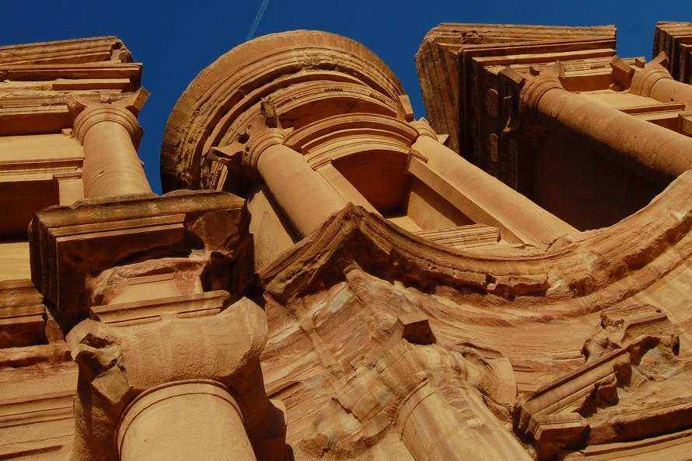
身份 :
101
以东-以东在哪里 ?
以东族-以东人是谁?

Slide 3
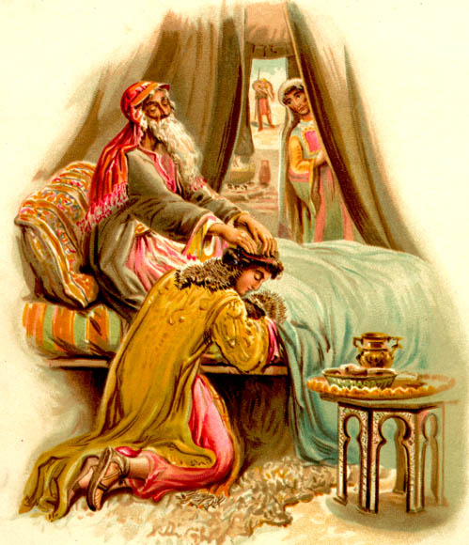
101
上帝选中了雅各在以扫之上
创世记 27

Slide 4


地理
101
雅各
以色列
以扫
以东

Slide 5

上帝甚至选择了麻木不仁的犹太人
101
"爱雅各"
"恨以扫"
玛拉基书 1:2-3

Slide 6
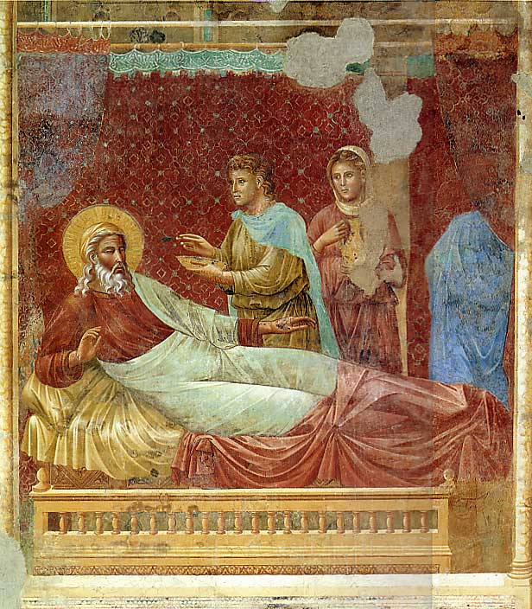
以东（‘红’）
三种可能的起源名称：
  红色砂岩悬崖，该国
  以扫在出生时的红发
  以扫为了红豆汤交换了他的继承权
以扫的后裔占用的土地，原名叫西珥
圣经称为这片土地上为西珥山或者以土买

Slide 7

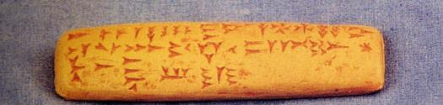
以东族人
以扫的后代 (創 世 記 36:1-17)
乌加里特文中提到的粒拉斯珊拉在克列季国王的传说中
埃及记录提及了从公元前十三世纪晚期以东的贝都因部落在饥荒时期被获准进入埃及寻求食物

Slide 8
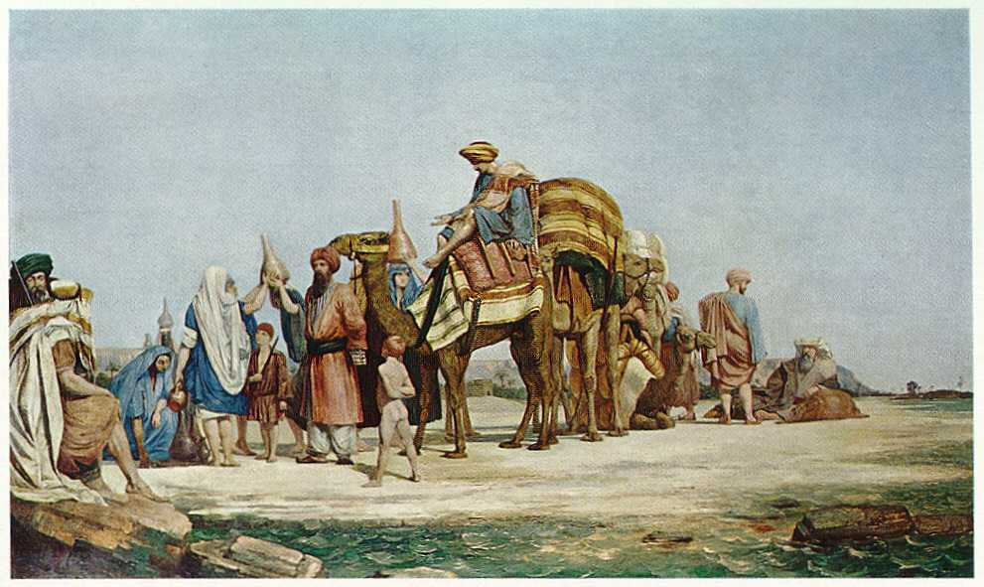
他们活在什么时代?
现代考古学表明，在以扫的之前，土地就被何利人占领了
以扫的子孙迁移到土地，并成为占主导地位的族群，把原来的何利人杀 败 (創 世 記 14:6)
1850晚期公元 直到 1300晚期公元之间, 以东 在文化 有一个断绝, 之后这土地由游牧民族被占领

Slide 9

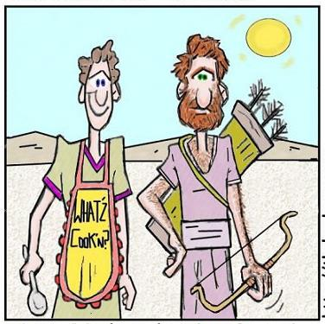
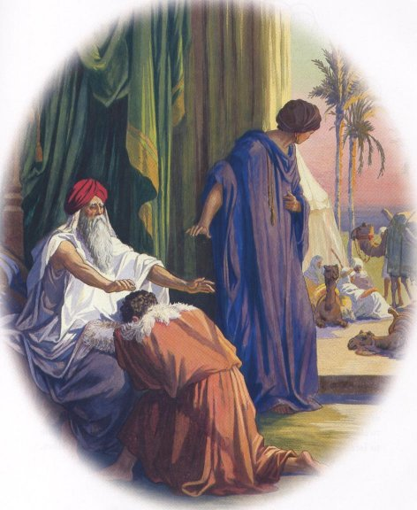
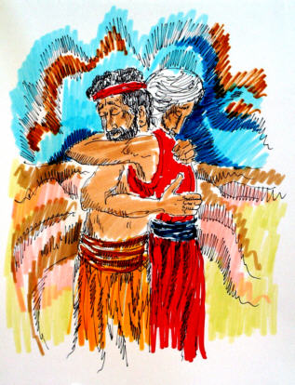
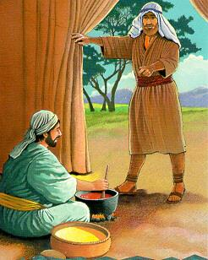
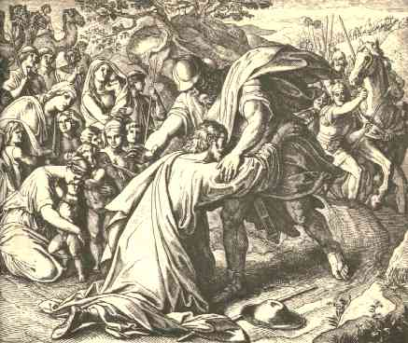
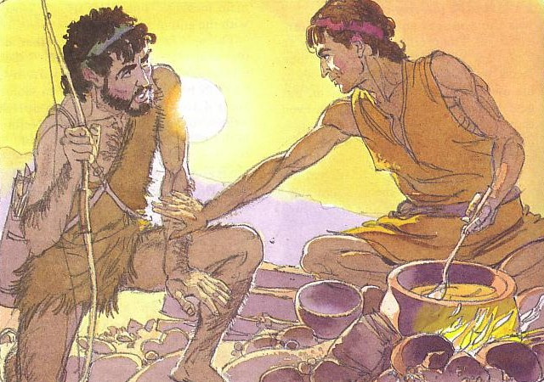
雅各的哥哥浑身是毛

Slide 10
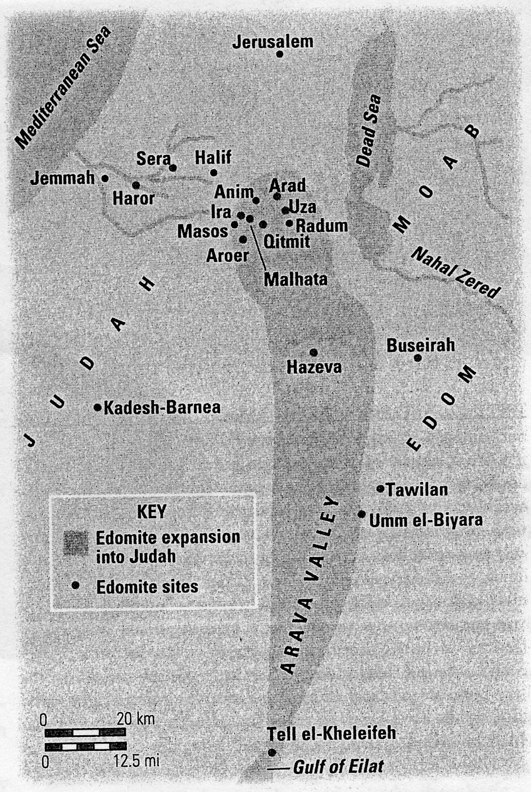
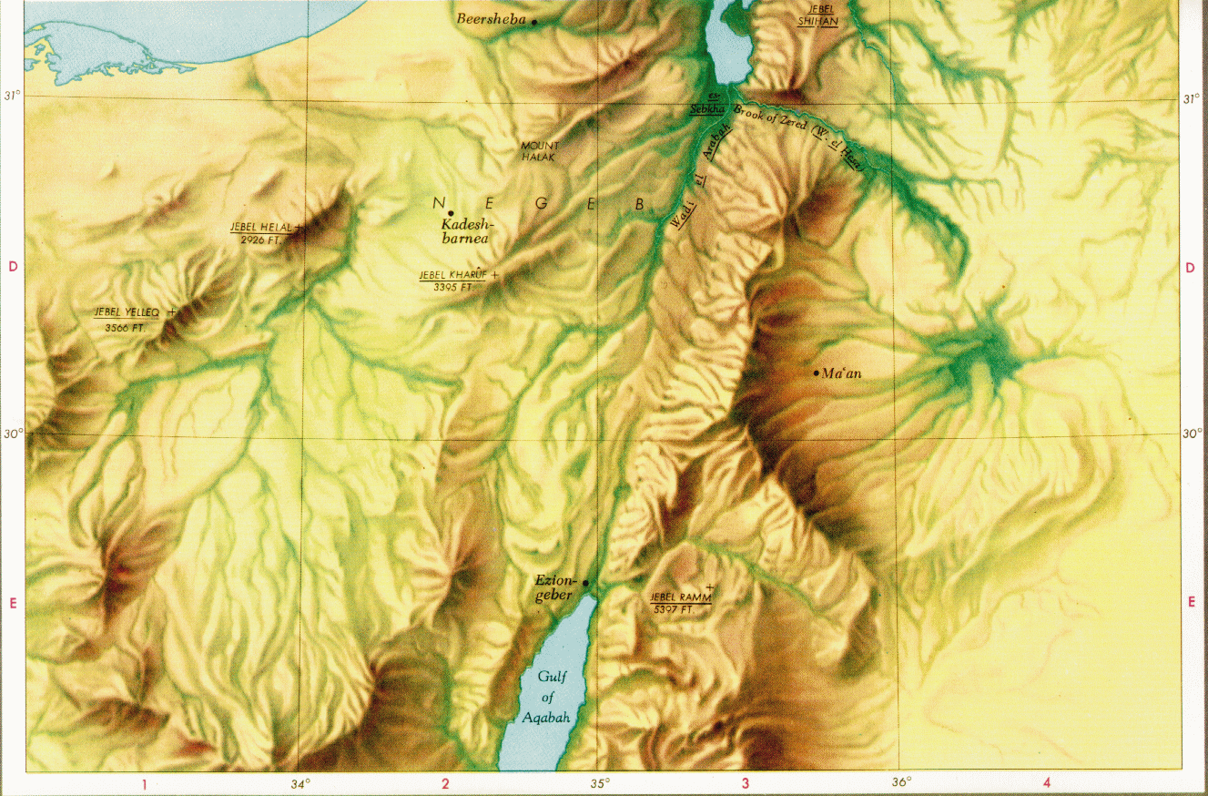
地形
注意地形

Slide 11
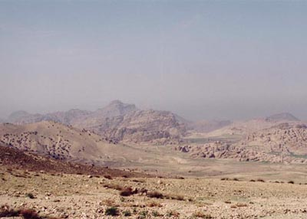
荒凉的土地

Slide 12
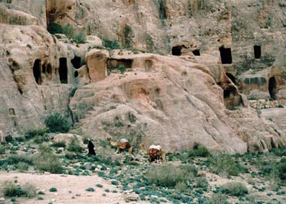
佩特拉的岩石居民

Slide 13
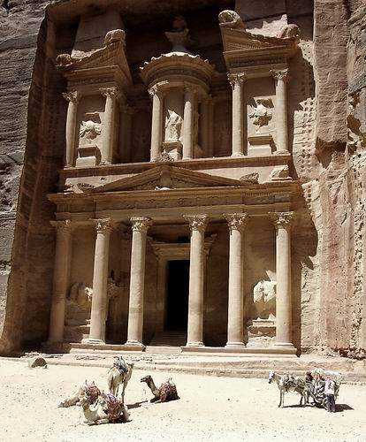
财政部（佩特拉）

Slide 14
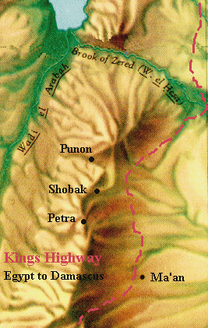
国王公路

Slide 15
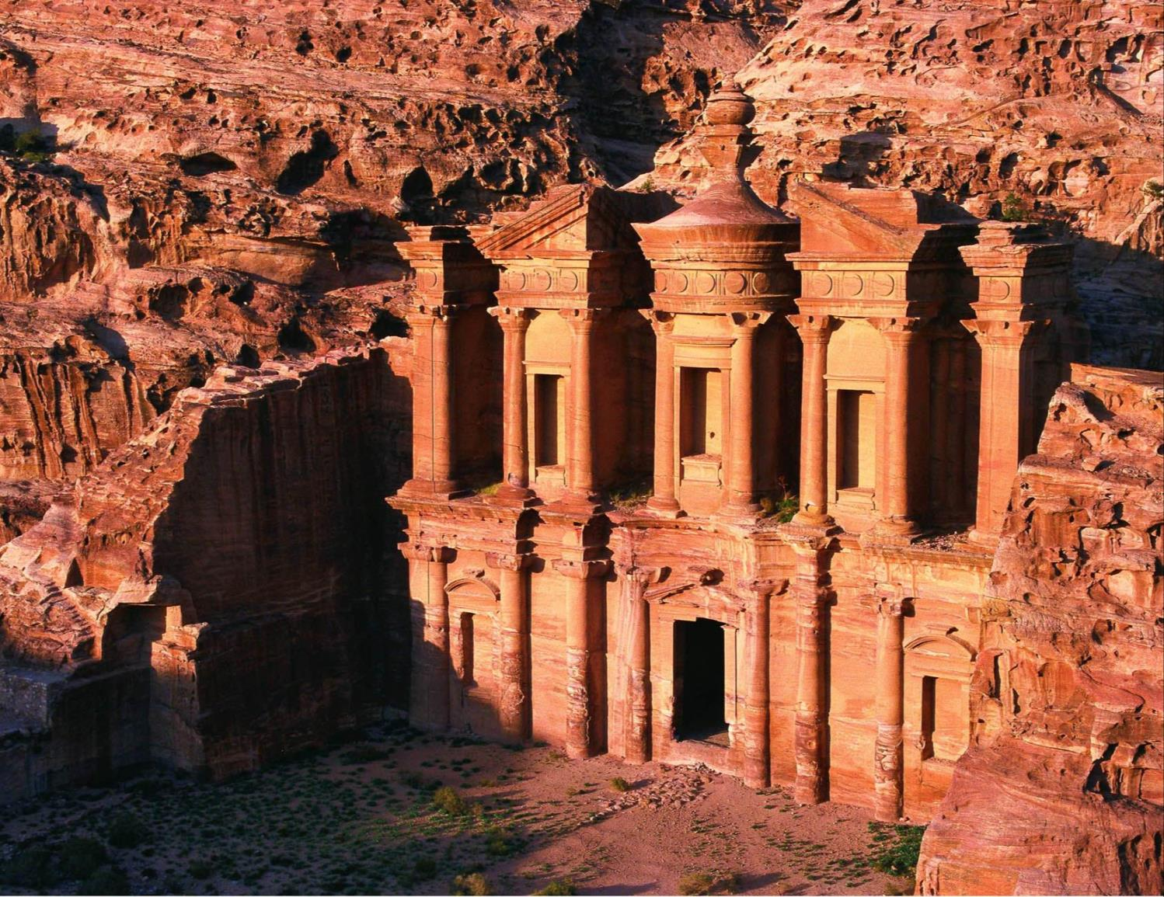



经济
  行政的收入来源
  贸易收入，收集用于“保护”从阿拉伯南部到地中海沿岸的香火大篷车。
  农业，由于该地区降雨量很少，因此耕种小麦的种类很少。
  葡萄和橄榄，靠近天然泉水浇灌的地区。
  在亞拉巴 雷区铜，

Slide 16
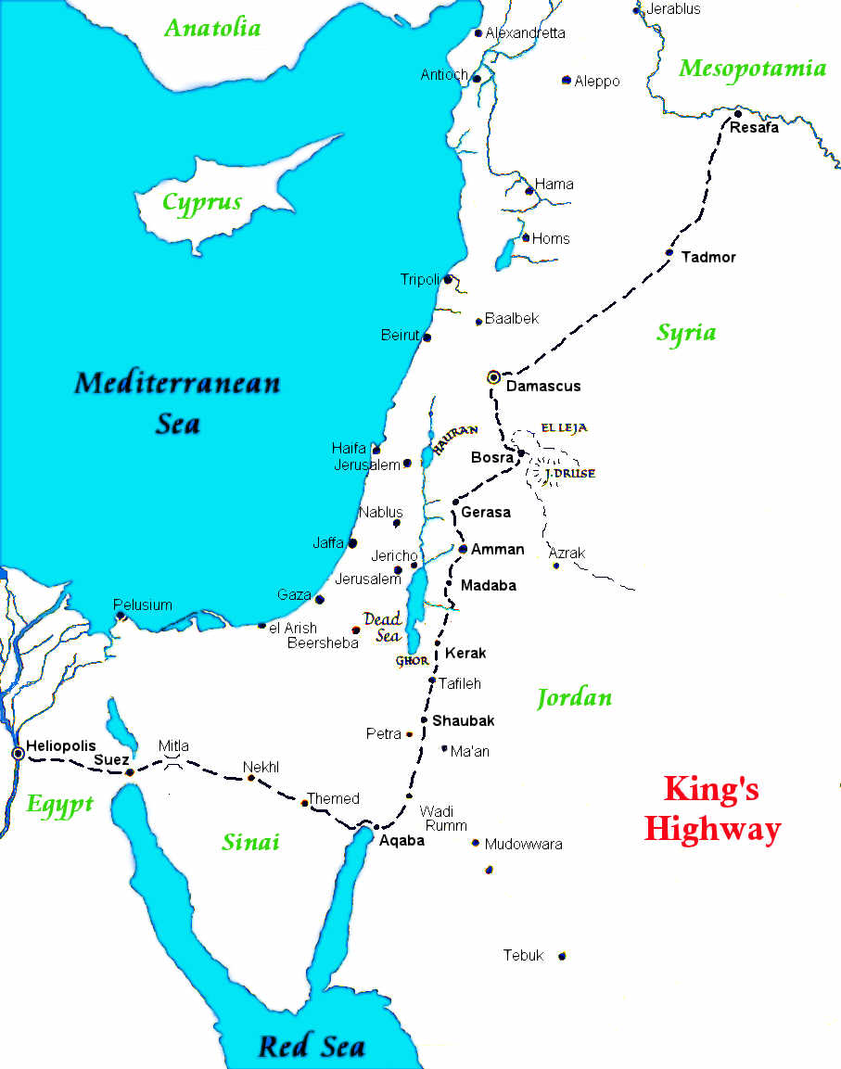
King’s Highway

Slide 17
语言
属于一组被称为西北闪米特语的语言
几乎没有证据重建以东族人语言
功能类似最近的邻国，摩押石碑，菊石和南部或部落 希伯来语。

Slide 18
案例
diphthong aw (Arabic), to ô.
神圣的名义宣判 Qaws 后来被称为 Qôs
国王轴承神圣的名称 Qos or Qau. Qausmalaka (“ Qaus 已成为国王”) during Tiglath-Pileser III and Qosmalak (“Qos 是国王 ”) 发现从 Beer-sha ostraca

Slide 19
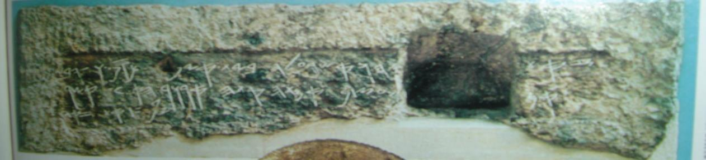
皇族管家之墓
“[Shebna]yahu”-与 Shubnaqos同名, 但伴随有字义为“神”的 yahu.
(以赛亚书 22:15-18)

Slide 20

包含 Shubnaqoes (SWBNQWS)
这意思是 “祈祷，转身 O Qos.”
此名称有确切的平行 在希伯来文叫 onomasticon: 希西家王的皇族管家 (727-698 BC) 名称 Shebnayahu (ŠBN’YHW)-伴随有字义为“神”的 yahu 代替 Qos.

Slide 21
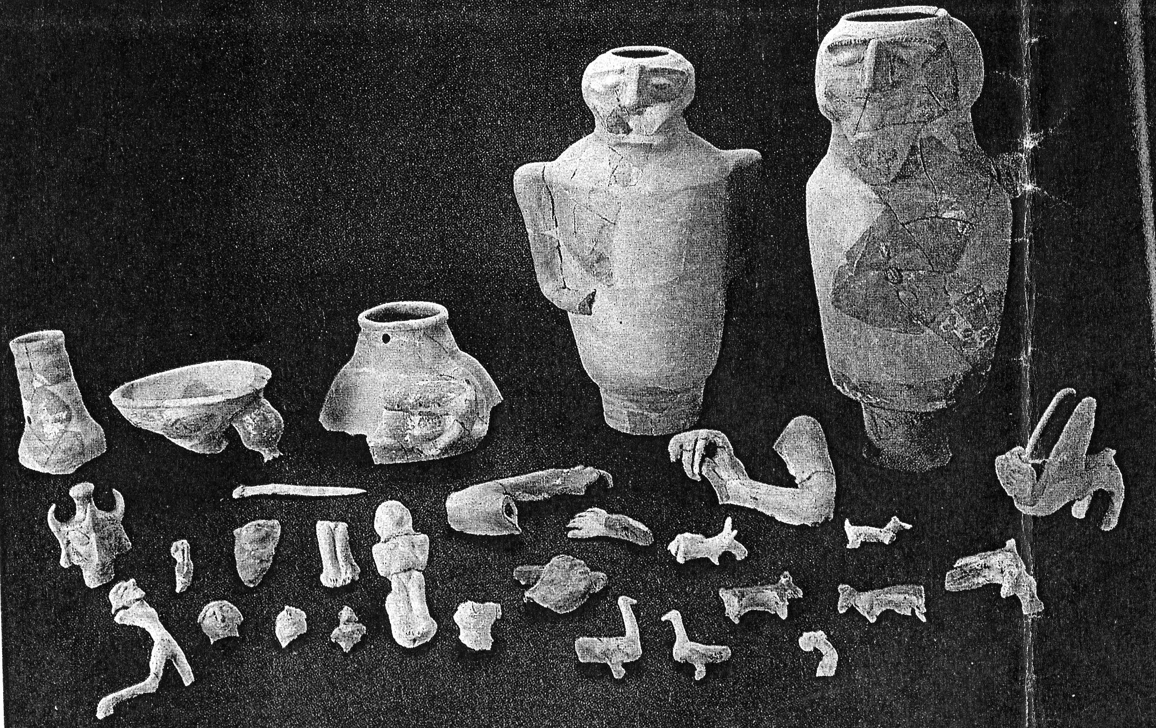
陶器
Found in Negev site of Horvat Qitmit, southern Judah
Many of the Edomites pieces, including the three-horned goddess and the sphinx are quite small as in comparison with the cult stands which are about 20 inches high.

Slide 22
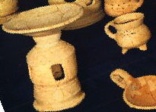
鲜明的以东族人物料
大拟邪教的立场
站着顶部有一个碗

Slide 23
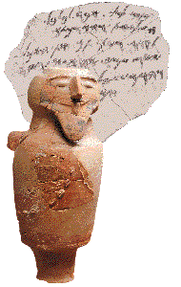
多神论的证据
面朝以东的3室房
每个房间都有一个大约三英尺高的讲台，它在某些时候支撑着一个偶像或其他神圣物体
祭牲的证据

Slide 24
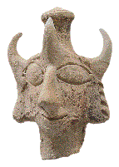
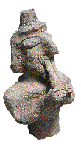
神性
小雕像的三角头饰没有已知的平行。
双笛演奏者被认为是由同一工匠在同一工作室制作的

Slide 25
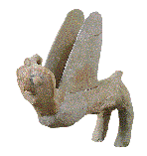
更多 …
翅膀拱为采取小康。
八英寸长的以东狮身人面
虽然它的整体风格表明埃及和腓尼基人的影响，但狮身人面像的护目镜，突出的鼻子和头发通常是以东族

Slide 26
雅威崇拜的其他证据
101
3b
以色列的上帝本可以成为以东所崇拜的神。
例如：在大卫的时候，圣经说到以东人多伊格在以色列的圣所庇护以色列的上帝（撒母耳记上21：7 [MT 21：8]）
以东人与以色列有一些联系，因为上帝说要“从西珥出发”（犹大书5：4）(士 師 記 5:4), (3:3 NIV)

Slide 27
君主政治统一 (c. 1030 BC)
扫罗统治
从以东领土夺取了一些城市
(撒 母 耳 記 上 14:47)
不服从上帝的命令除尽亞瑪力人
(撒 母 耳 記 上 15:1-33)

Slide 28
扫罗统治
以东人,多益 执行扫罗的命令杀死了亞 希米 勒和挪 伯城的祭 司们(撒 母 耳 記 上 22:16-19)

Slide 29
君主政治统一(c. 1000 BC)
大卫统治
被大卫征服和征服
哈达，一个王子，逃往埃及
(撒 母 耳 記 下 8:13-14;列 王 紀 上 11:14-22;歷 代 志 上 18:12).
这样全盘的灭绝是由亚述人的纪录得知
(IVP Bible Background Commentary )

Slide 30
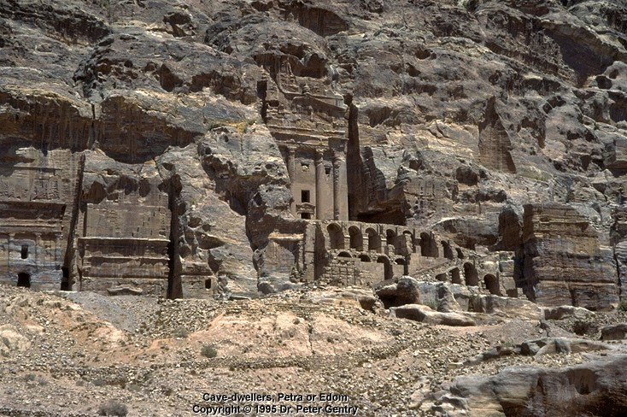
分裂君主政治(c. 925 BC)
仍然在犹大的控制下

Slide 31
分裂君主政治(c. 870-845 BC)
約沙法统治
加入摩押和亞捫人攻打犹大，但在
隐基底战败 (歷 代 志 下 20:1-28)
加入约兰王与約沙法反抗摩押起义 (列王紀下3:9) ☺

Slide 32
分裂君主政治(c. 845-735 BC)
c. 公元前845年
造反犹大的约 兰并获得自由 (歷 代 志 下 21:8-10).
c.公元前794年
被亚玛谢打败(歷 代 志 下 25:11-13).
c.公元前735年
从亞 哈 斯获得自由 (歷 代 志 下 28:17).

Slide 33
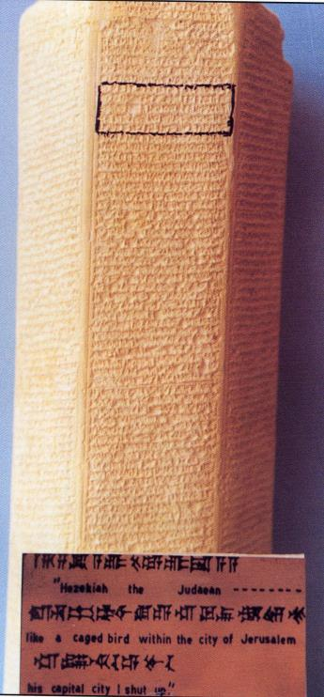
分裂君主政治 (c. 732 BC)
成为亚述支流
亚述人的铭文表明，在公元前732亚述王被迫向以东进贡。
(Zondervan Pictorial Encyclopedia of the Bible)

Slide 34
分裂君主政治(c. 701 BC)
希西家惨败让以东有机会向西扩张 进入内盖夫东部的部分地区。

Slide 35
考古证据
阿拉德铭文
以东人(古希腊之)陶器碎片
(Hogland &
Excerpts from Biblical Archaeology,
December 1996)

Slide 36
分裂君主政治(c. 612 BC)
尼尼微陷落后局部获自由

Slide 37
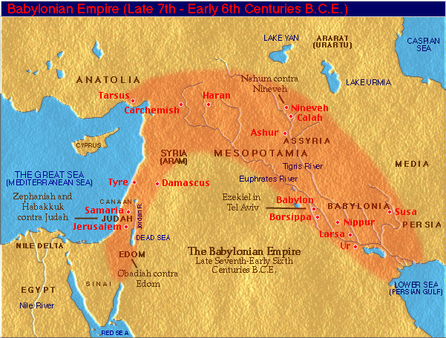
被巴比伦征服
c. 公元前 601年巴比伦统治以东

Slide 38
犹大的陷落 (公元前586年)
犹大的陷落欢喜快乐
(詩 篇 137:7; 以 耶 利 米 哀 歌 4:21-22)

Slide 39
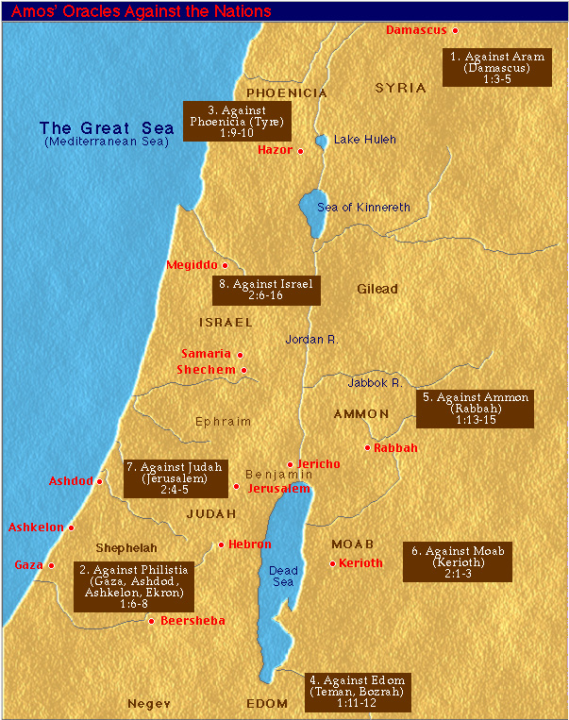
被审判的预言
102
6a2
旧约先知预言了以东对她仇恨的审判
(阿 摩 司 書 1:11-12; 耶 利 米 書 49:7-22; 耶 利 米 哀 歌 4:21-22;俄 巴 底 亞 書 10ff;
以 西 結 書 25:12-14; 35:1-15)
犹大的堕落(公元前586年)

Slide 40
利用了犹大的灾难迁移到希伯仑以南、犹大南部的中心(以 西 結 書 35:10-12).
犹大的陷落 (公元前586年)

Slide 41
以东人来了!
这个希伯来的陶片是发给阿拉德堡垒的指挥官的，警告以东人即将入侵。公元前七世纪末或公元前六世纪早期在阿拉伯发现的部分希伯来文件，这个信函证明了以东对犹大南翼的紧急威胁。
(Excerpts from Biblical Archeology Review,
December 1996)
犹大的堕落(公元前586年)

Slide 42
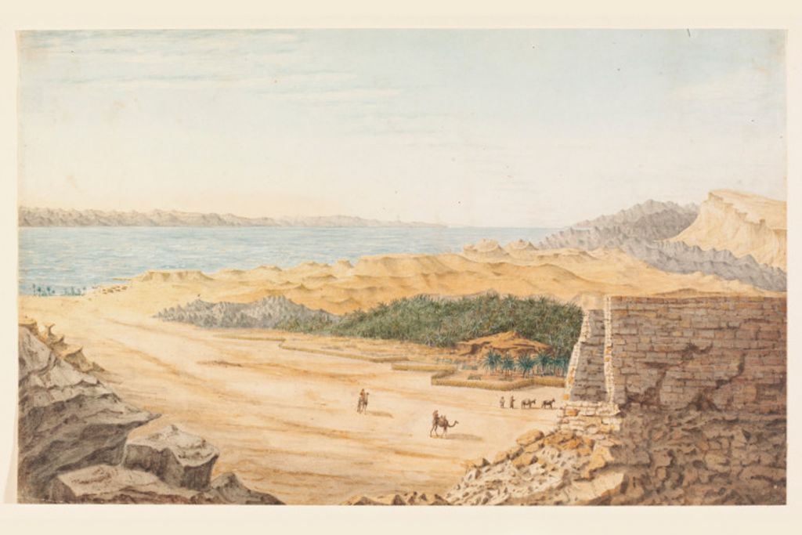
毁灭
c. 公元前552年(巴比伦统治)
最后一个巴比伦王那波尼德记录了对以东城市 波 斯 拉 的围攻

Slide 43
考古发掘
叙利亚在公元前6世纪 (古代的 波 斯 拉),被毁灭 (Hoglund)
在Tell el-Kheleifeh (ancient port of Ezion-geber 古老的港口 ), 各级销毁之后，迅速重建和恢复经济活动 (IVP Background Commentary)

Slide 44
考古发掘
叙利亚(古波 斯 拉)在公元前6世纪初 被毁灭 (Hoglund)
在Tell el-Kheleifeh (ancient port of Ezion-geber 古老的港口 ), 有不同程度的破坏，随后迅速重建和恢复经济活动 (IVP Background Commentary)

Slide 45
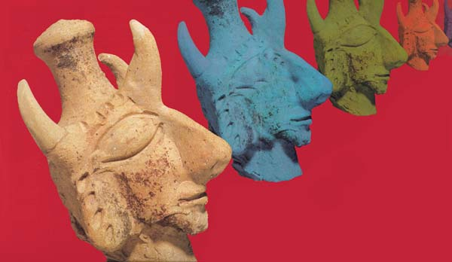
毁灭
公元前539-331年 (波斯规则 )
被迫放弃了他们的许多城镇作为各类的阿拉伯人群体，特别是纳巴泰人，被压入中央以东

Slide 46
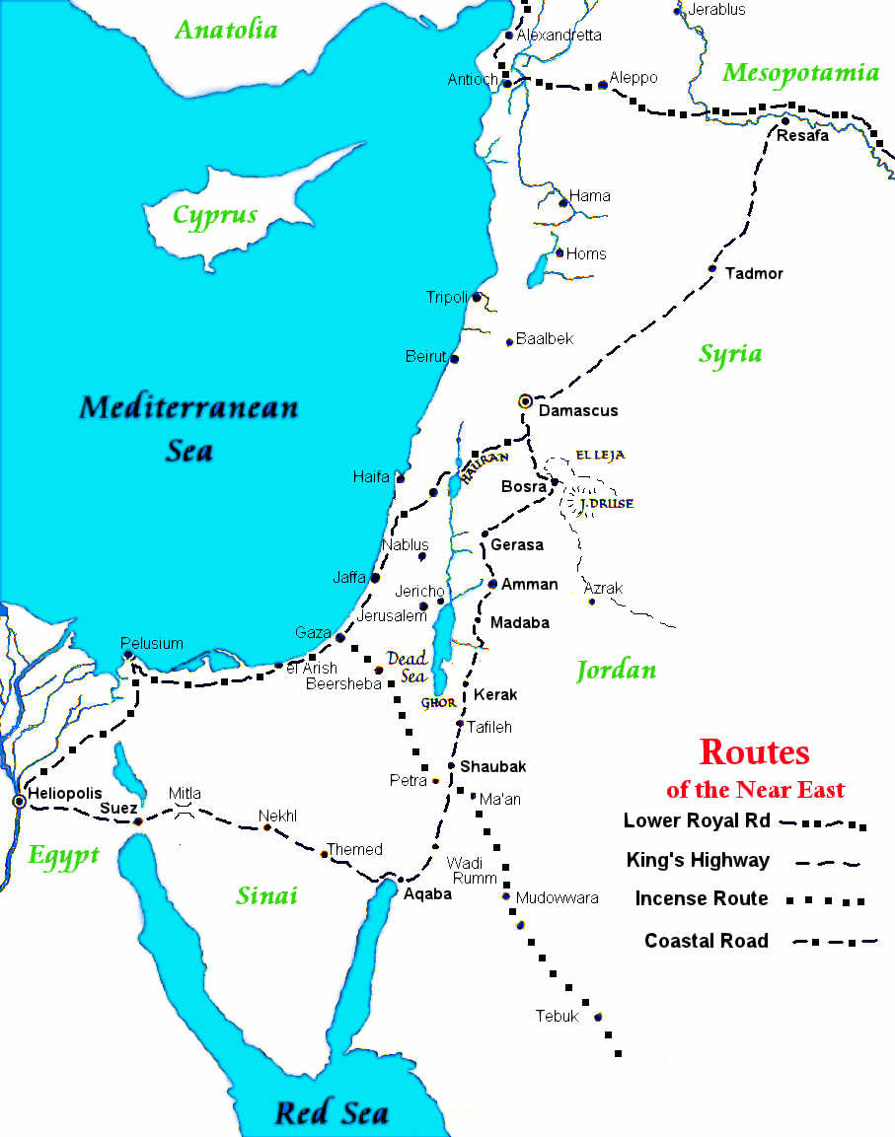
贸易路线的十字路口

Slide 47
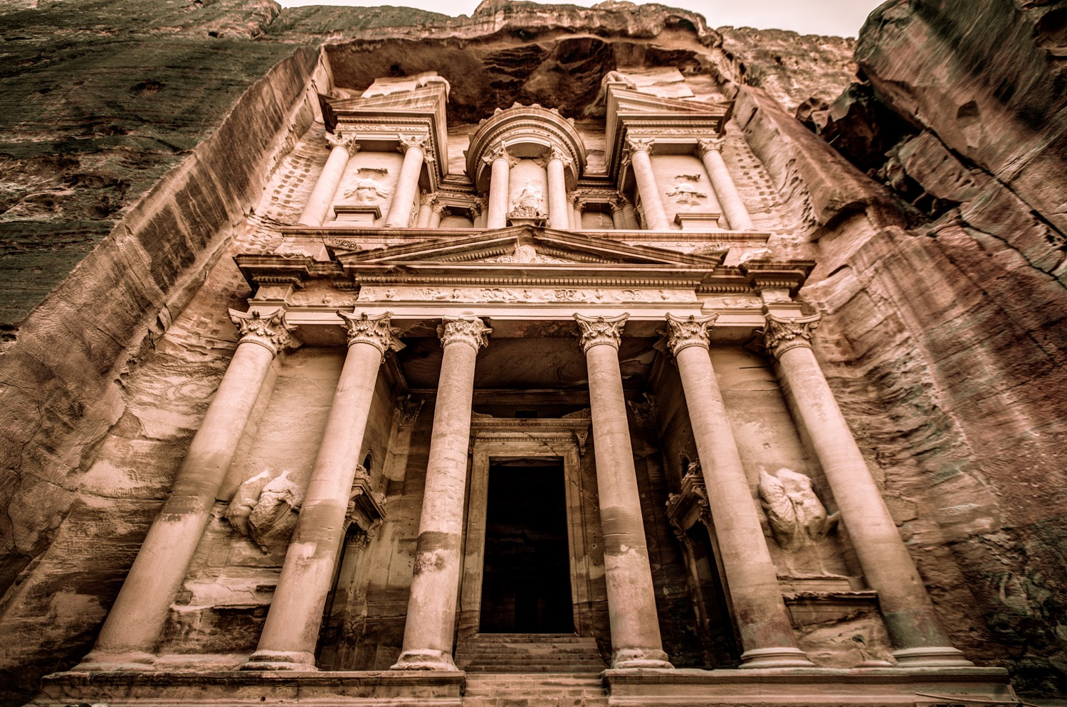
佩特拉国库

Slide 48
入侵犹大
晚期犹太文献证明他们在犹大南部定居
马加比一书5:65 发现以扫的儿童在希伯伦地区
b)约瑟夫提到 Adorea和Marisa作为以东人城镇在希伯伦以西(Ant.).

Slide 49
考古证据表明，虽然以东中部可能已经荒凉，但在波斯监督下，前朱丹地区的以东人定居点是健康的。
比在犹大更好

Slide 50
进入犹大的证据
Tell el-Kheleifeh的几个碑铭发现暗示了五世纪的职业。
来自波斯时期的阿拉伯的阿拉姆陶片列出了几个以东的名字。
(Hoglund)

Slide 51
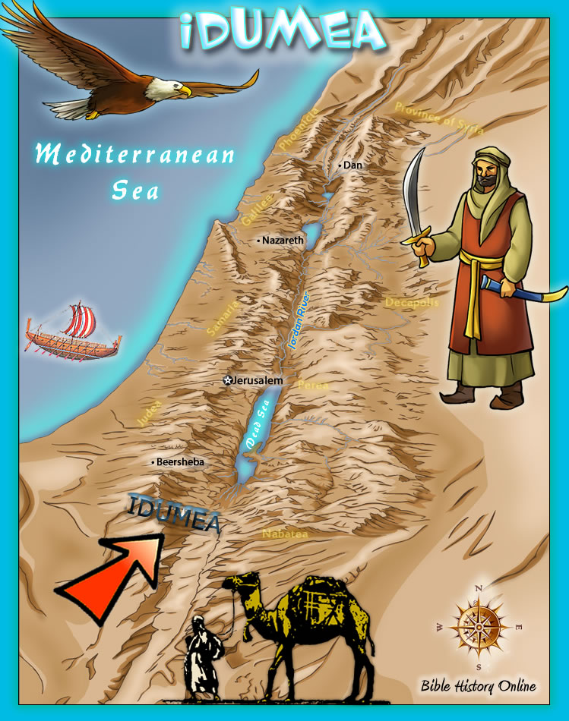
重命名
公元前331-143年 (希腊人统治 )
犹太南部的以东地区在希腊化时期被称为以土买(1 Macc. 4:29; 5:65)

Slide 52
征服北方

Slide 53
Annihilation 歼灭
公元前 143 – 63 年(哈斯摩王朝统治)
约翰许尔堪在公元前126年左右制服了以土买人。他强迫他们采用犹太教并将他们纳入犹太人民。
(Ant., XIII. 9.1; XV. 7.9)
。

Slide 54
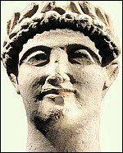
罗马统治 (公元前 63年–公元330年)
伟大的希律
公元前 37 - 4 年
希律王朝
公元前 37 年–公元70年

Slide 55
在公元 66 年 犹太人反对罗马 . 在公元 70年当提图斯围攻耶路撒冷, 以土买人与犹太人共同反抗罗马
歼灭
约瑟夫斯说，有2万名以土买人被接纳为圣城的捍卫者。一旦进入，他们就开始抢劫和杀戮。

Slide 56
.
这些叛徒得到了当罗马占领耶路撒冷时与少数幸存的犹太人一样的命运。
以土买或以东被毁灭
歼灭

Slide 57
含义:上帝的拣选
恨以扫
爱雅各
玛拉基书. 1:2-3

Slide 58
含义 :
上帝对万国的审判;
旧约中的以东经常代表整个异教国家
(以 賽 亞 書 . 34:5-17; cf. 俄 巴 底 亞 書 .15-21).

Slide 59
含义:
上帝的旨意
难民从沦陷的犹大逃到以 东避难，直至战斗已停止
(耶 利 米 書 40:11-12).

Slide 60
骄傲
(耶 利 米 書 49:16; 俄 巴 底 亞 書 3)
崇拜多神
以东人的性格
因愤怒和嫉妒而来的苦毒与仇恨
(以 西 結 書 35:5, 11;
阿 摩 司 書 1:12)
有智慧(耶 利 米 書 49:7)

Slide 61
以东人的性格
用剑追杀他的兄弟
对于亲戚没有同情心(以 西 結 書 35:5;阿 摩 司 書 1:11)
为遭遇灾难欣喜
(以 西 結 書 35:15; 耶 利 米 哀 歌 4:21-22)
以扫 - 为所看到的而不是永恒的事物而放弃了荣耀的盼望(希 伯 來 書 12:6f.)

Slide 62
“ 你不应这样做 !!”

Slide 63
神是信实和公义的
- 不要嫉妒别人
- 用您不同的才干与恩赐来祝福他人
恨以扫
爱雅各
拣选与唤召
玛拉基书. 1:2-3
上帝的性格

Slide 64
上帝的性格
上帝在掌权
信靠上帝 !

Slide 65
“不要利用这种情况，而要仰望上帝”

Slide 66
以扫父母的性格
以扫及雅各之间的敌意是根深蒂固的。
虽然上帝是公正，但以撒和利 百 加 对他们的子女 却表现出偏心

Slide 67
“在养育子女时公平是很重要的!”

Slide 68
Edomites
Chan Suet Fong
Chia Choon Yee
Fung Ho Wang
Razovelhu Vasa
Zajamo Odyuo

Slide 69
Black

Slide 70


旧约全书背景链接地址 BibleStudyDownloads.org
免费获得该讲解!
圣经学习下载
Notes:
The explanation for free!
OT Backgrounds link address

